Slide 1


Maintenance évolutive d'un environnement Java
Alice pottier
24 juin 2014

Slide 2
Plan
Présentation du sujet
Maintenance évolutive de la plateforme Java
Etude et correction des warnings
Etude et mise à jour des librairies
Recherche du code mort
Conclusion

Slide 3
Présentation du stage

Slide 4
Hybrigenics SA
Recherche et développement sur l’Inécalcitol
Hybrigenics
Hybrigenics SAS
Services double-hybride
(interactions protéine-protéine )
Service commercial
Conseil scientifique
Opérations industrielles
CRM
Bsol
Discover Hit
PIMBuilder
PIMRider
Service bio-informatique et IT
Notes:
OP2RATIONS INDUSTRIELLES : CARTE INTERACTIONS PROTEINES-PROTEINES
DISCOVER HIT : LIMS SUIVIS DES CRIBLAGES CHIMIQUES
LIMS : PROGICIEL DE GESTION DES LABORATOIRES

Slide 5
2014 V8
1995 V1
1997 V2
…
2002 V5
2005 V6
2011 V7
Évolution de Java
(1999)
23678
29700
80745
80986
Société fondée en 1999
Évolution des warnings
→ Cœur des plateformesdéveloppé entre 1999 et 2004
Environnements non modifiés malgré :
Les nouvelles spécifications Java
L’évolution des librairies
➔ Maintenance aussi importante que le développement
Conséquences de la mise à jour de Java et des librairies ?

Slide 6
Objectifs:
Étude et correction des warnings:
Tri par type
Ordonner par importance
80745 warnings
Tri par package
Savoir où ils se trouvent
Étude et mise à jour des librairies:
Etudier les dépendances entre librairies
Déterminer l'impact des mises à jour sur le code
Recherche du code mort:
Cibler les parties du code inutilisées
Recentrer le code sur les fonctionnalités toujours utilisées

Slide 7
Maintenance de la plateforme Java

Slide 8
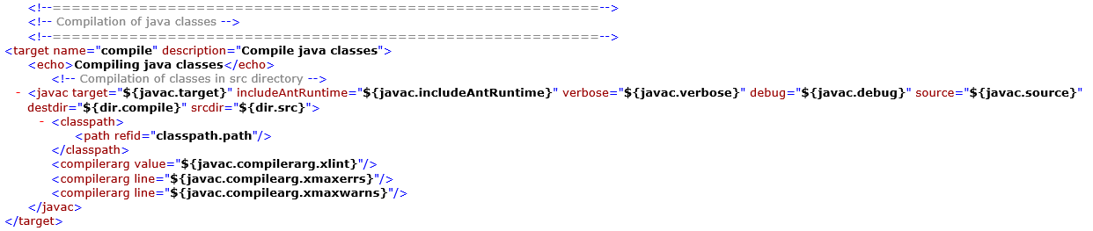
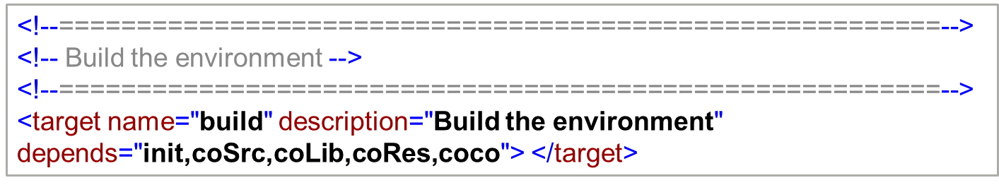
Familiarisation avec les outils et les plateformes
Dépôt Subversion
Application Web
Ex : PIMBuilder
Classes Java + Librairies
= javaland
<!--=========================================================-->
<!-- Build the environment -->
<!--=========================================================-->
<target name="build" description="Build the environment" depends="init,coSrc,coLib,coRes,coco"> </target>
Récupération des données
Construction avec Ant
Application Web utilisable
Notes:
Application web utilisable = en production

Slide 9
SDK Java SE d’Oracle | Nombre de warnings
Version 5 (mise à jour 22) | 23678
Version 6 (mise à jour 45) | 29700
Version 7 (mise à jour 55) | 80745
Version 8 (beta) | 80986
Types de warnings ?
Sont-ils très importants ?
Corrections urgentes ?
Emplacement des warnings ?
Sont-ils dans des packages indispensables?
Sont-ils groupés ?

Slide 10
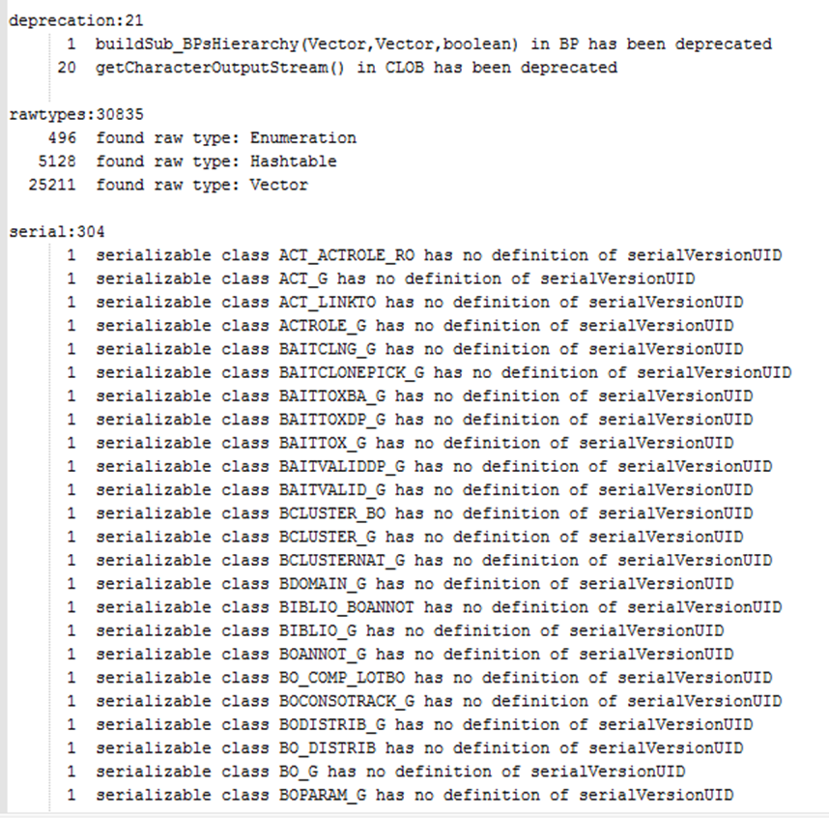
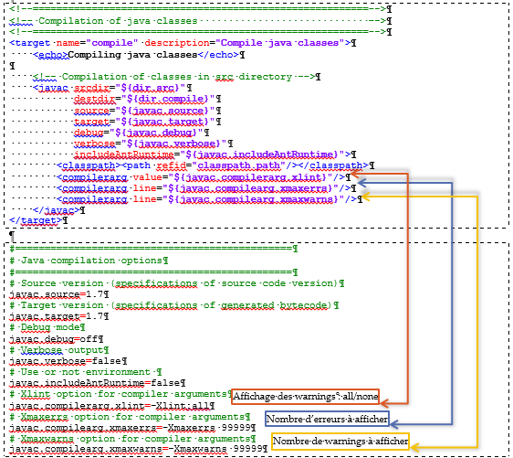
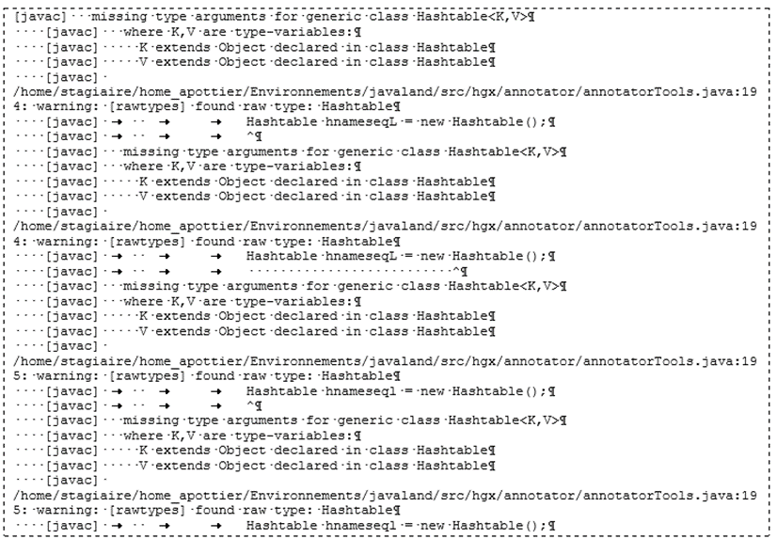
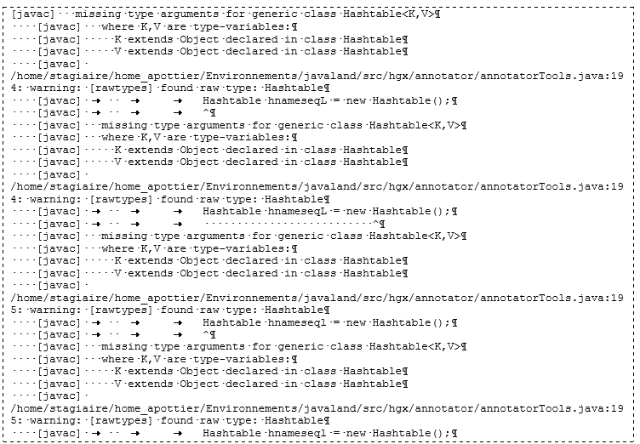
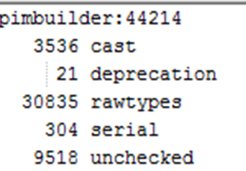
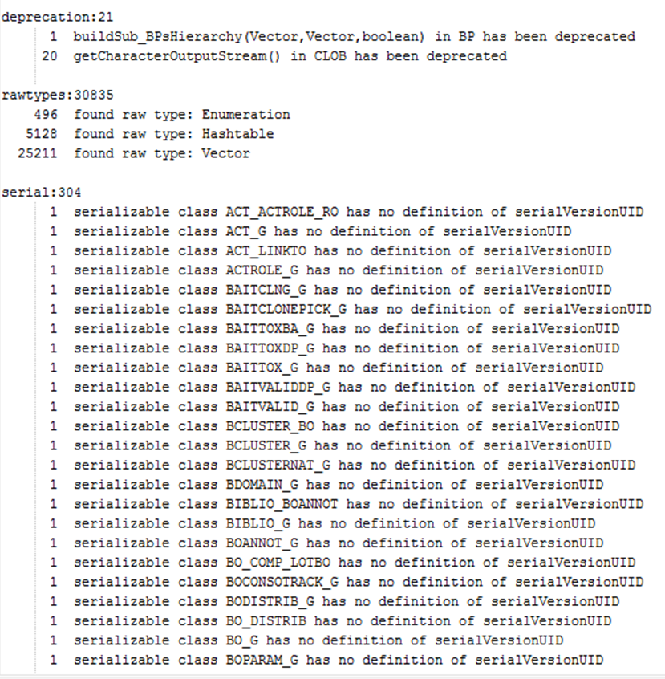
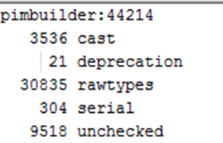
Environnements
Catégorisation par type
Script Bash
Catégorisation package

Slide 11
Résultats
80745 warnings
Tri par package
Tri par type
88% des warnings regroupés dans :
hgx.pimbuilder
hgx.pimrider
hgx.hitdb
➔ 76% dans les classes générées
Majorité des warnings liée aux génériques
Majorité des « deprecated» liée à Castor
➔ Reconstruire ces classes
Modification du générateur de code
Notes:
CASTOR = FRAMEWORK POUR FAIRE LE MAPPING CLASSES JAVA ET CLASSES XML

Slide 12
Base de données
Javaland
Générateur
Classes générées
Modification
Warning dans une classe générée
Étude des warnings
Compilation
Modification dans la classe du générateur correspondante
Génération des classes
Copie dans la javaland
Notes:
Modification = ajout de colonne, modification DE LA STRUCTURE

Slide 13
Résultats
Modifications
Générateur
10490 warnings en moins
L’ajout des génériques bloque l'utilisation de certains éléments
Arrêt des modifications dans le générateur
67% des warnings liés aux classes générées
refonte du générateur
ou
➔ remplacement par une autre solution

Slide 14
Librairie
Librairie
Librairie
?
Application Web
Librairie
Librairie
→ Étude des dépendances entre librairies
→ Étude de l'impact des mises à jour des librairies
Chemaxon 3.1
Mise à jour
Chemaxon 6.1.6
Nécessite
Xerces 2.11.0
Impact de la mise à jour de Xerces ?
Classes java ?
Librairies ?
Notes:
Chemaxon : librairie fondamentale

Slide 15
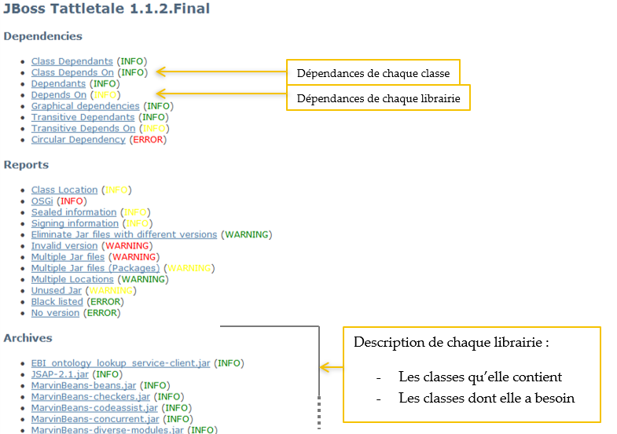
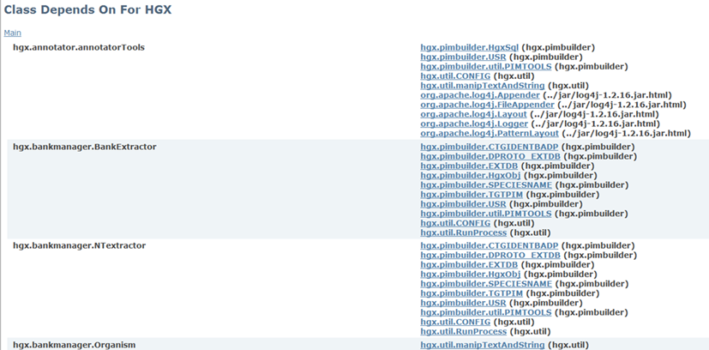
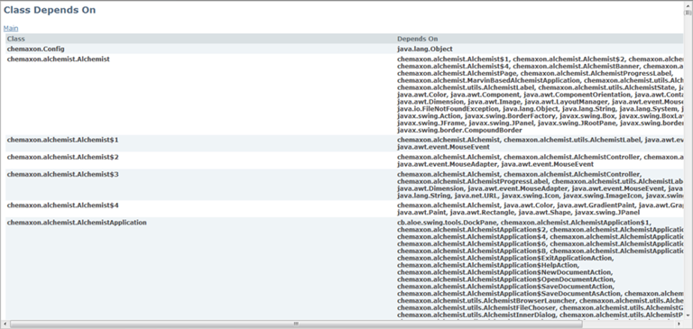
Classes développées par Hybrigenics
Librairies utilisées par Hybrigenics
Compilation
Fichiers « .class »
Construction
TATTLETALE
hgx.jar
Rapport pour les classes d’HGX
Rapports
Script Bash

Slide 16
Librairie utilisée ?
Oui
Non
Librairie maintenue ?
Suppression de la librairie
Oui
Non
Test de la mise à jour
Solution de remplacement
Problèmes de compilation
Oui
Non
Correction du code
Mise à jour de la librairie

Slide 17
Résultats
Rapport pour les classes d’HGX
Certaines librairies candidates à la suppression:
Inutilisées dans le code
Aucune autre librairie n'en dépend
Inutilisées dans les applications web
Suppression de package par les développeurs
Suppression des librairies uniquement
utilisées par ces packages
Résultats des tests de mise à jour
Librairies globalement maintenues
Mises à jour concluantes

Slide 18
Fonctionnalité
Fonctionnalité
Fonctionnalité
Application Web
Fonctionnalité
Fonctionnalité
→ Recherche du code inutilisé
Concentration sur les fonctionnalités utilisées

Slide 19
Recherche d'un outil d'analyse de code
PMD
Checkstyle
FindBugs
CodePro Analytics
UCDetector
2.Utilisation sur les classes d’Hybrigenics
➔ Inutilisable comme Plug-in Eclipse : trop de classe à analyser

Slide 20
detector.zip
eclipse.zip
Décompresser
Décompresser
/UCDetector
Ant/ :detect.sh
Src/
/eclipse
/workspace/javaland
Fichier HTML contenant les éléments non utilisés
Trop de ramifications
➔ Seule une connaissance approfondie du code permet d'en supprimer des parties

Slide 21
Conclusion

Slide 22
Etude des warnings
Grande partie liée à la non utilisation des génériques
Principalement dans les classes dîtes générées
Nécessite une refonte du générateur
Etude des librairies
Suppression de librairies inutilisées
Pas de problèmes majeurs liés aux mises à jour
Etude du code mort
Seul l'expérience des développeurs
permet la suppression de certaine classe ou package

